Slide 1
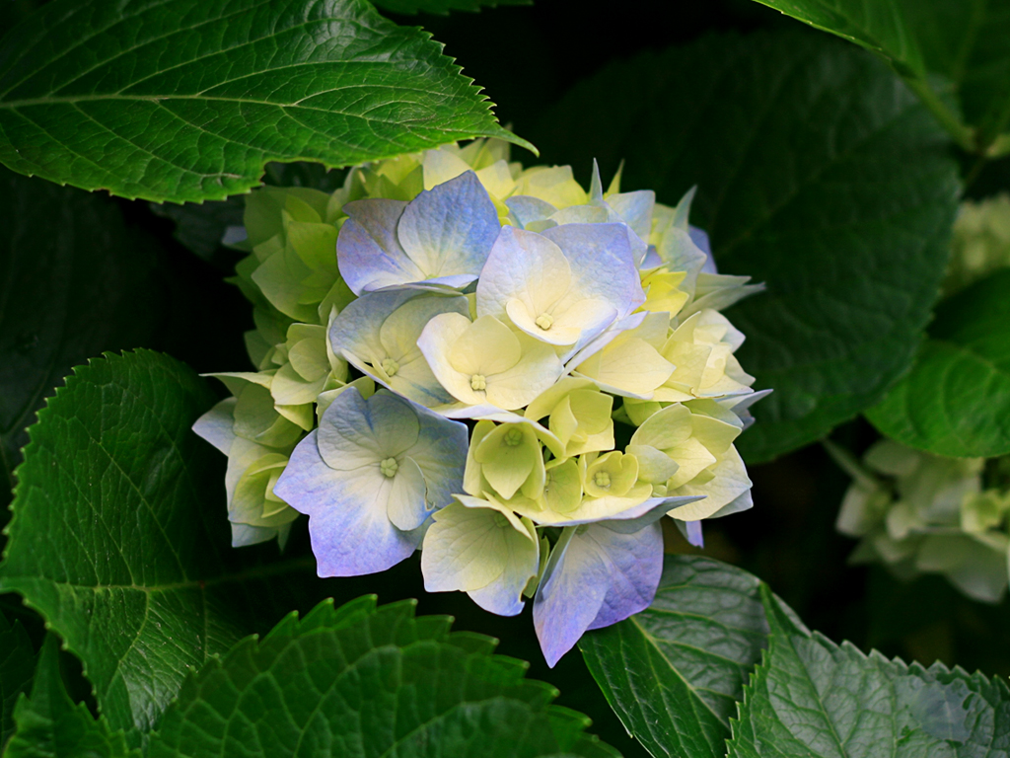
Tiết 45
NÓI GIẢM, NÓI TRÁNH
Notes:
Bai

Slide 2
I.Nói giảm, nói tránh và tác dụng của nói giảm, nói tránh
1.Xét VD 1: ( Tr107-108/SGK)
2.Nhận xét:
Vì vậy, tôi để sẵn mấy lời này, phòng khi tôi sẽ đi gặp các cụ Các Mác, cụ Lê-nin và các vị cách mạng đàn anh khác, thì đồng bào cả nước, đồng chí trong Đảng và bầu bạn khắp nơi đều khỏi cảm thấy đột ngột.
( Hồ Chí Minh, Di chúc)
Các từ, cụm từ in đậm:
+ Các cụ Các Mác, cụ Lê-nin và các vị cách mạng đàn anh khác
+ Đi
+ Chẳng còn
- Nghĩa là nói về cái chết.
➔ Tránh gây cảm giác đau buồn.
- Xác định từ in đậm trong ví dụ 1.
-Nghĩa của các cụm từ in đậm đó là gì?
-Tại sao người viết (người nói) lại dùng cách diễn đạt đó?
Bác đã đi rồi sao, Bác ơi!
Mùa thu đang đẹp, nắng xanh trời.
( Tố Hữu, Bác ơi)
Lượng con ông Độ đây mà… Rõ tội nghiệp, về đến nhà thì bố mẹ chẳng còn.
( Hồ Phương, Thư nhà)

Slide 3
I.Nói giảm, nói tránh và tác dụng của nói giảm, nói tránh
1.Xét VD 2: ( Tr 108/SGK)
2.Nhận xét:
Phải bé lại và lăn vào lòng một người mẹ, áp mặt vào bầu sữa nóng của người mẹ, để bàn tay người mẹ vuốt ve từ trán xuống cằm, và gãi rôm ở sống lưng cho, mới thấy người mẹ có một êm dịu vô cùng.
( Nguyên Hồng, Những ngày thơ ấu)
-Từ: “bầu sữa”
➔ Tránh thô tục, diễn đạt tế nhị.
- Vì sao trong câu văn ở VD 2, tác giả lại dùng từ ngữ “bầu sữa” mà không dùng một từ ngữ khác cùng nghĩa?
- Câu: Con dạo này không được chăm chỉ lắm.
➔ Diễn đạt nhẹ nhàng, tế nhị.
- So sánh hai cách nói sau đây, cách nói nào nhẹ nhàng, tế nhị hơn đối với người nghe?
1.Xét VD 3: (Tr 108/SGK)
-Con dạo này lười lắm.
Đi đời:nghĩa là bị giết chết
➔ Tránh cảm giác ghê sợ.
1.Xét VD 4:
Hôm sau, lão Hạc sang nhà tôi. Vừa thấy tôi, lão báo ngay:
- Cậu vàng đi đời rồi ông giáo ạ!
-Con dạo này không được chăm chỉ lắm.
➔NÓI GIẢM, NÓI TRÁNH.
? “Đi đời” nghĩa là gì? Vì sao tác giả lại dùng “đi đời” để nói về cái chết của cậu Vàng?
Em hiểu thế nào là nói giảm, nói tránh?

Slide 4
3.Bài học: a.Khái niệm:
Nói Giảm, Nói Tránh
( Uyển ngữ, nhã ngữ)
Là một biện pháp tư từ
Diễn đạt
Uyển chuyển
Tế nhị
b.Sử dụng:
+ Khi đề cập đến những chuyện đau buồn.
+ Khi biểu thị thái độ lịch thiệp, tránh thô tục.
? Nói giảm, nói tránh thường được dùng trong những trường hợp nào?
c.Tác dụng:
+ Tránh gây cảm giác quá đau buồn, ghê sợ, nặng nề.
+ Tránh thô tục, thiếu tế nhị.
? Vì sao người ta sử dụng nói giảm, nói tránh trong những trường hợp trên?

Slide 5
II.LUYỆN TẬP
/…/
đi nghỉ.
a) Khuya rồi, mời bà
Bài 1: Điền các từ ngữ nói giảm , nói tránh sau đây vào chỗ trống /…/ : đi nghỉ, khiếm thị, chia tay nhau, có tuổi, đi bước nữa.
/…/
chia tay nhau
b) Cha mẹ em từ ngày em còn rất bé, em về ở với bà ngoại.
c) Đây là lớp học cho trẻ em
/…/
khiếm thị.
/…/
có tuổi
d) Mẹ đã rồi, nên chú ý giữ gìn sức khỏe.
/…/
đi bước nữa
e) Cha nó mất, mẹ nó , nên chú nó rất thương nó.
➔ Sử dụng từ đồng nghĩa.

Slide 6
Xác định từ ngữ sử dụng biện pháp nói giảm, nói tránh trong những trường hợp sau:
(1)Bác đã đi rồi, sao Bác ơi!
( Tố Hữu)
(2) Bác đã lên đường, theo tổ tiên.
(Tố Hữu)
(3) - Lão làm bộ đấy! Thật ra thì lão chỉ tẩm ngẩm thế, nhưng cũng ra phết chứ chả vừa đâu: lão xin tôi ít bả chó…
(Nam Cao)
(1)-(2) ➔ Sử dụng các phương thức chuyển nghĩa( ẩn dụ hoặc hoán dụ).
(3) ➔Tỉnh lược

Slide 7
III.LUYỆN TẬP
Đáng lẽ nói:
“ Bài thơ của anh dở lắm!”
Thì bảo:
“ Bài thơ của anh chưa được hay lắm!”
Vận dụng cách nói trên để đặt 5 câu đánh giá những trường hợp khác nhau.
Bài 3: Khi chê trách một điều gì, để người nghe dễ tiếp nhận , người ta thường nói giảm, nói tránh bằng cách phủ định điều ngược lại với nội dung đánh giá.
➔ Phủ định của từ trái nghĩa.

Slide 8
? Để thực hiện nói giảm, nói tránh người ta thường sử dụng 4 cách. Đó là những cách nào?
CÁC CÁCH NÓI GIẢM, NÓI TRÁNH
SỬ DỤNG TỪ ĐỒNG NGHĨA
PHỦ ĐỊNH TỪ TRÁI NGHĨA
TỈNH LƯỢC
SỬ DỤNG HIỆN TƯỢNG CHUYỂN NGHĨA THEO CÁC PHƯƠNG THỨC KHÁC NHAU

Slide 9
II.LUYỆN TẬP
a1) Anh phải hòa nhã với bạn bè!
Bài 2: Trong mỗi cặp câu dưới đây, câu nào có sử dụng cách nói giảm, nói tránh?
a2) Anh nên hòa nhã với bạn bè!
b1) Anh ra khỏi phòng tôi ngay!
b2) Anh không nên ở đây nữa!
c1) Xin đừng hút thuốc trong phòng!
c2) Cấm hút thuốc trong phòng!
d1) Nó nói như thế là thiếu thiện chí.
d2) Nó nói như thế là ác ý.
e1) Hôm qua, em hỗn với anh, em xin anh thứ lỗi.
e2) Hôm qua, em có lỗi với anh, em xin anh thứ lỗi.

Slide 10
Trong văn chương
Bà lão láng giềng lại lật đật chạy sang:
Bác trai đã khá lên rồi chứ?
( Ngô Tất Tố)
b)[…] Trước kia khi bà chưa về với Thượng đế chí nhân, bà cháu ta đã từng sung sướng biết bao!
( An-đéc- xen)
c.Bỗng lòe chớp đỏ
Thôi rồi, Lượm ơi!
( Tố Hữu)
CÁCH SỬ DỤNG
NGHỆ THUẬT ỨNG XỬ
Linh hoạt
Trong giao tiếp
Sưu tầm:Bài (đoạn) văn, thơ có sử dụng biện pháp nói giảm, nói tránh.

Slide 11
SƯU TẦM NHỮNG CÂU THƠ/ VĂN CÓ SỬ DỤNG BIỆN PHÁP NÓI GIẢM NÓI TRÁNH
HS VẼ TRANH CÁC CỤM TỪ, CÂU VĂN, THƠ CÓ SỬ DỤNG NÓI GIẢM NÓI TRÁNH VÀ ĐỐ CÁC BẠN TRONG LỚP

Slide 12
Trong trường hợp nào thì không nên dùng cách nói giảm, nói tránh?
Định hướng:
* Khi cần nói thẳng, nói đúng mức độ của sự thật thì không nên nói giảm, nói tránh.
* Khi đề cập đến các tệ nạn xã hội, những hiện tượng xấu trong xã hội thì ta nên nói thẳng , nói thật, không nên nói tránh, nói giảm.

Slide 13
Viết đoạn văn ngắn (6-8 câu )có sử dụng biện pháp nói giảm, nói tránh nêu cảm nghĩ của em về cái chết của cô bé bán diêm.( có chú thích)
Cái chết của cô bé bán diêm
Một cô bé bất hạnh, đáng thương…
Cô bé đã ra đi …
In đậm trong tâm trí người đọc..

Slide 14
Nói Giảm, Nói Tránh
( Uyển ngữ, nhã ngữ)
DẶN DÒ:
1.Học bài cũ.
2.Soạn bài: Câu ghép
3.Hoàn thành đoạn văn có sử dụng nói giảm, nói tránh.
KHÁI NIỆM
TÁC DỤNG
CÁCH THỰC HIỆN
BIỆN PHÁP TƯ TỪ
Tránh
Từ đồng nghĩa
Phủ định từ trái nghĩa
Tỉnh lược
Sử dụng các phương thức chuyển nghĩa
Cảm giác đau buồn, ghê sợ, nặng nề
Thô tục, thiếu lịch sự
Uyển chuyển
Tế nhị

